Slide 1

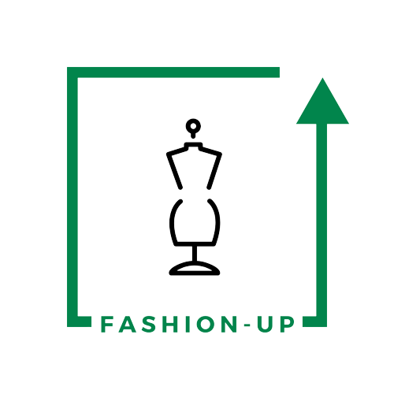
Program szkoleniowy UpTraK
Moduł 3
Unit 5
ZASTOSOWANIE TEKSTYLIÓW I EKOLOGICZNYCH TECHNIK PRZETWARZANIA W PROJEKTACH UPCYKLINGU
www.fashionupproject.com
Czas trwania: 4 godziny

Slide 2
Program szkoleniowy UpTraK
Moduł 3, Unit 5
Finansowane przez Unię Europejską. Wyrażone poglądy i opinie są jednak poglądami i opiniami wyłącznie autora/autorów i niekoniecznie odzwierciedlają poglądy Unii Europejskiej ani Europejskiej Agencji Wykonawczej ds. Edukacji i Kultury (EACEA). Ani Unia Europejska, ani EACEA nie ponoszą za nie odpowiedzialności.
www.fashionupproject.com

Slide 3
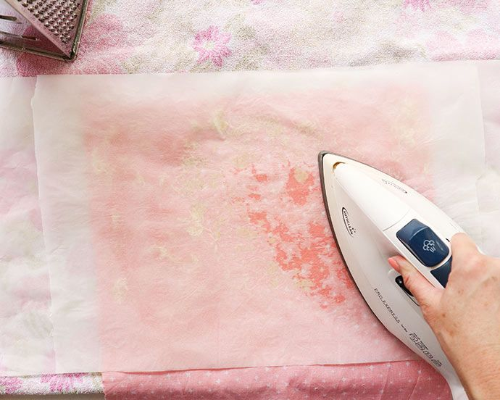
Program szkoleniowy UpTraK
Moduł 3, Unit 5
Przegląd Unitu
www.fashionupproject.com
Ta jednostka koncentruje się na praktycznym zastosowaniu wiedzy zdobytej w trakcie modułu. W tej jednostce zdobędziesz praktyczne informacje na temat stosowania zrównoważonych wykończeń tekstyliów na potrzeby produkcji domowej. Jednostka kończy się ćwiczeniem polegającym na stworzeniu i skompilowaniu archiwum różnych rodzajów zrównoważonych wykończeń tekstyliów.

Slide 4
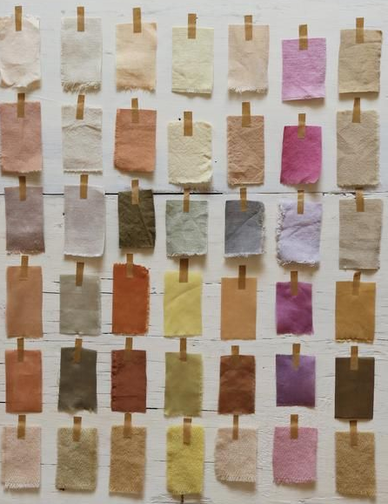
Program szkoleniowy UpTraK
Moduł 3, Unit 5
Oczekiwane wyniki nauczania
Pod koniec tej jednostki będziesz potrafił/mogła:
  Poznaj najlepsze ekologiczne techniki wykończeniowe
  Jak stosować podstawowe techniki wykańczania tkanin w produkcji na małą skalę
  Manipuluj tkaninami i odzieżą, stosując przyjazne dla środowiska techniki wykończeniowe
  Skorzystaj z przykładowego katalogu ekologicznych wykończeń, który sam wykonasz
www.fashionupproject.com
Wymagana wiedza wstępna
Uczniowie powinni umieć szyć, najlepiej na maszynie do szycia, ale szycie ręczne również jest wykonalne.
Szacowany czas czytania
15 minut

Slide 5

Program szkoleniowy UpTraK
Moduł 3, Unit 5
Grupa docelowa
Jednostka ta jest skierowana do osób młodych, pełnoletnich i dorosłych, w tym: osób niekształcących się (NEET), dorosłych o niskich kwalifikacjach, którzy szukają pracy lub są w trakcie rekonwersji, ale również poszukują lepszej profesjonalizacji w sektorze krawiectwa rzemieślniczego, profesjonalistów już pracujących w obszarze krawiectwa rzemieślniczego i zainteresowanych poszerzeniem/uaktualnieniem swoich umiejętności w celu rozszerzenia swojej działalności na konkretny obszar, uczniów kończących szkoły średnie z programem nauczania projektowania mody i/lub produkcji odzieży tekstylnej, którzy chcą zbliżyć się do rynku pracy dzięki nabyciu bardziej operacyjnych umiejętności i specjalizacji.
Cel nauczania
Ta praktyczna jednostka ma na celu zapoznanie studentów ze sposobem stosowania różnych przyjaznych dla środowiska technik wykańczania tekstyliów, które można stosować w skali domowej.
www.fashionupproject.com
Kluczowe koncepcje
Rodzaje wykończeń przyjaznych dla środowiska; Nakładanie koloru na tekstylia; Nakładanie powłoki wodoodpornej na tekstylia; Stosowanie technik wykańczania metodą szycia; Stwórz książkę z próbkami

Slide 6
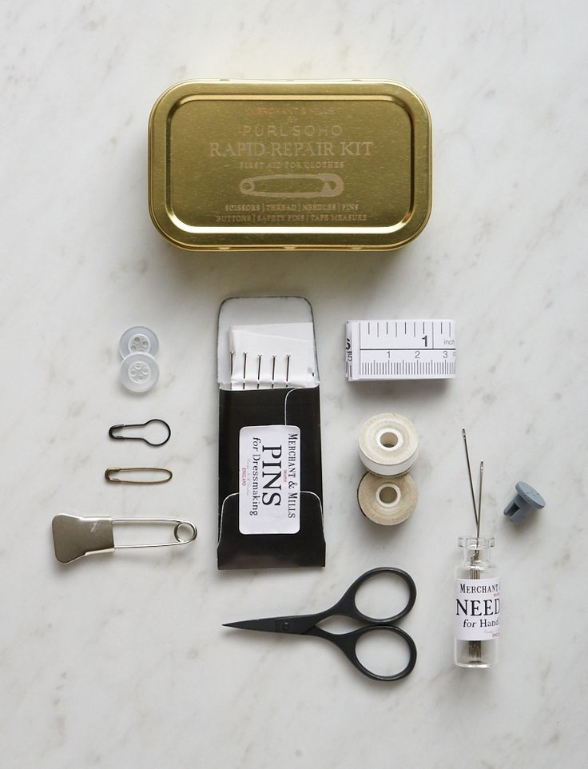
Program szkoleniowy UpTraK
Moduł 3, Unit 5
Do tego modułu potrzebny będzie notatnik i długopis . Nożyczki, linijka, ołówek, kartki A4, skrawki tkanin i niewykorzystane tekstylia. Maszyna do szycia i zestaw do szycia zawierający: nici, szpilki, igły i kredę. Materiały dodatkowe zostaną wyszczególnione w każdej karcie aktywności.
Niezbędny
sprzęt
www.fashionupproject.com

Slide 7
Program szkoleniowy UpTraK
Moduł 3, Unit 5
01
Profil nauczyciela
Głęboka wiedza z zakresu nauki o tekstyliach (właściwości włókien, budowa tkanin i techniki wykończeniowe)
02
Metodologia
Praktyczne informacje oparte na rzeczywistych przykładach. Trenerom zdecydowanie zaleca się dostosowanie metodologii do możliwości uczestników.
www.fashionupproject.com

Slide 8
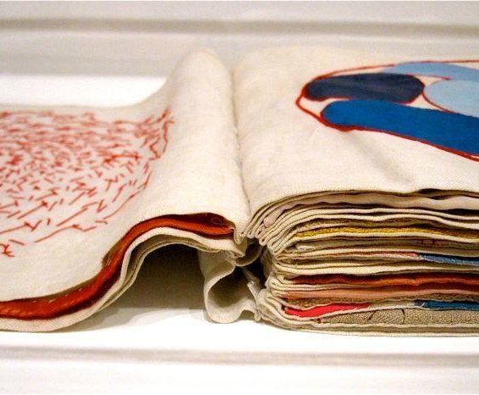
Program szkoleniowy UpTraK
Moduł 3, Unit 5
ZASTOSOWANIE TEKSTYLIÓW I EKOLOGICZNEGO PRZETWARZANIA W PROJEKTACH UPCYKLINGU
W tym module poświęconym tekstyliom, przyjrzymy się materiałom i ich wykończeniom, ze szczególnym naciskiem na najbardziej zrównoważone alternatywy dla każdego procesu. W tym praktycznym module wykorzystasz wiedzę zdobytą w poprzednich modułach, a my poprowadzimy Cię przez proces tworzenia próbek z różnymi ekologicznymi wykończeniami tekstyliów, które zaowocują książką próbek, z której będziesz mógł skorzystać w przyszłości. Używając materiałów naturalnych i syntetycznych, będziesz eksperymentować z barwieniem i drukowaniem, impregnacją oraz technikami szycia, aby zmienić wygląd tkanin.
www.fashionupproject.com

Slide 9
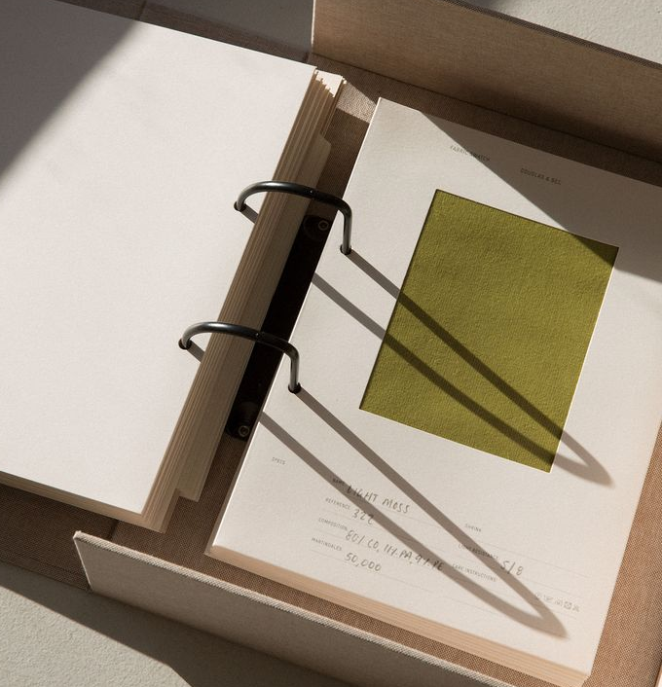

Program szkoleniowy UpTraK
Moduł 3, Unit 5
Zajęcia praktyczne
Wykorzystując wiedzę zdobytą w poprzednich modułach i stosując podane metody, stwórz próbnik tkanin, wykorzystując proste, przyjazne dla środowiska techniki wykończenia skrawków tkanin lub części nieużywanych ubrań.
Przykładowy przegląd książki:
od 12 do 22 próbek
Jedna próbka na stronę z pisemnym rejestrem użytych materiałów i technik na dole
Kwadraty tkaniny o wymiarach 15x15 cm (lub w przybliżeniu) wykonane według następujących technik:
KOLOR: Barwnik; Druk; Wybielacz
WODOODPORNY: Wosk pszczeli
SZYCIE: pikowanie; patchwork; strzępienie; haftowanie wzorów
www.fashionupproject.com
*Każda technika powinna być wykonywana, o ile to możliwe, zarówno na materiale naturalnym, jak i syntetycznym. Można również stosować materiały mieszane.

Slide 10
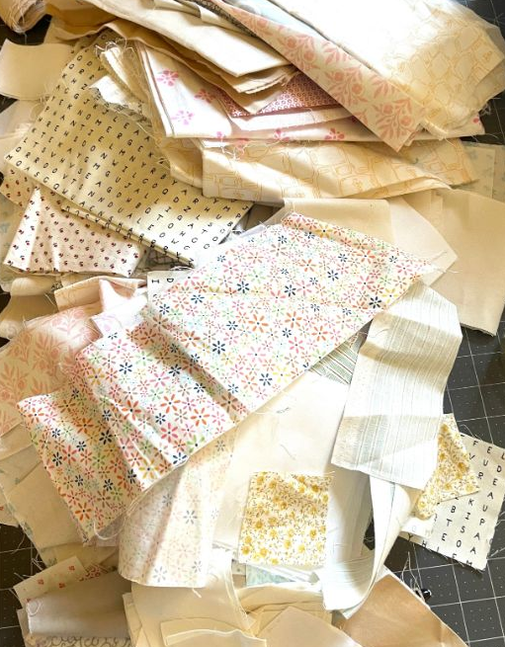
Program szkoleniowy UpTraK
Moduł 3 , Unit 5
WYKONANIE KWADRATÓW PRÓBNYCH
WSTĘP
Z resztek materiału lub nieużywanych ubrań i tekstyliów domowych wytnij kwadraty o wymiarach 15x15 cm.
Na co zwrócić uwagę:
Tkaniny z włókien naturalnych: koszule popelinowe, koszule z bawełny jersey; bluzki lub sukienki z tafty lub organzy; koszule i swetry z dużą zawartością wełny; dżinsy lub kurtki; bawełniane podszewki do pościeli; koce wełniane; spodnie z twillu
Tekstylia syntetyczne: kurtki i garnitury zawierające w całości lub w dużej części włókna syntetyczne, takie jak poliester, wiskoza lub akryl; sukienki; odzież sportowa (jeśli nadal jest w dobrym stanie);
Do pikowania: kołdra, koc, kawałek dracalonu lub czegoś podobnego
www.fashionupproject.com
Notes:
10

Slide 11
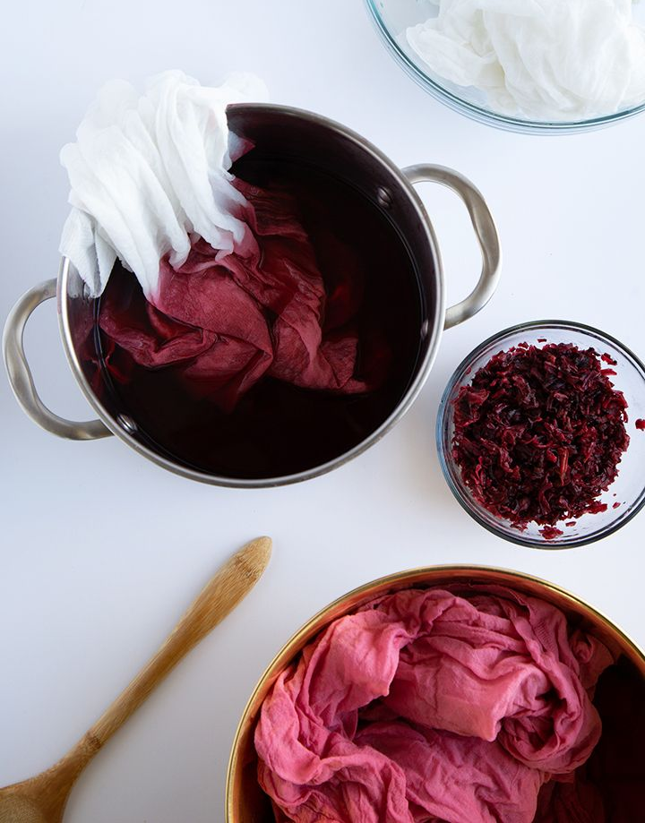
Program szkoleniowy UpTraK
Moduł 3 , Unit 5
2. BARWIENIE NATURALNYMI BARWNIKAMI
KOLOR
W tym artykule pokażemy Ci, jak barwić kapustę na czerwono przy użyciu kwiatów hibiskusa oraz na fioletowo/niebiesko przy użyciu czerwonej kapusty .
Materiał: 4 próbki tkanin: dwie z naturalnych materiałów + dwie syntetyczne lub mieszane; ocet; suszone kwiaty hibiskusa (do kupienia w dziale z herbatą w większości sklepów); 1 czerwona kapusta; 2 patelnie
Metoda:
Zagotuj wodę i rozlej ją do dwóch garnków o pojemności 0,5 litra każdy;
Namocz 4 próbki tkanin w roztworze składającym się z ½ wody i ½ octu podczas gotowania wody (10 min) – będzie działać jak zaprawa
Do jednej patelni dodaj 10–20 kwiatów hibiskusa, a do drugiej cienko pokrojoną czerwoną kapustę;
Gotować na wolnym ogniu przez 45 minut, następnie wyjąć i osuszyć
www.fashionupproject.com
Wideo
https://www.youtube.com/shorts/R4h0Sh5Ek2o
Notes:
11

Slide 12
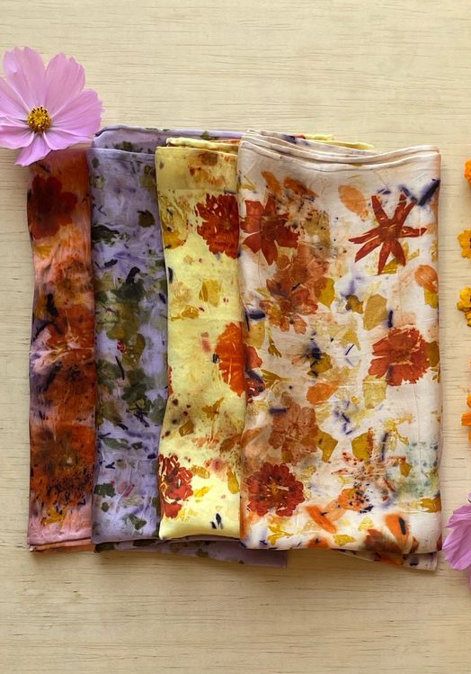
Program szkoleniowy UpTraK
Moduł 3 , Unit 5
3. DRUK BLOCZKOWY
KOLOR
Istnieje wiele procesów, które można wykorzystać do ekologicznego druku blokowego. W tym przypadku wykorzystamy technikę „ kwiatowego tłuczenia” , która polega na drukowaniu kwiatów bezpośrednio na materiale poprzez uderzanie nimi w materiał.
Tworzywo: 4 próbki tkanin: dwie z naturalnych materiałów + dwie syntetyczne lub mieszane; kolorowe, świeże kwiaty i liście; młotek; bawełniana tkanina
Metoda:
Zanurz próbki w roztworze składającym się z ½ wody i ½ octu przez 10 minut lub w mleku sojowym - zadziała jak zaprawa.
Wyciśnij próbki, aby pozbyć się nadmiaru wody i pozostaw do wyschnięcia.
Po wysuszeniu ułóż kwiaty tak jak chcesz, przednią stroną do materiału.
Przykryj kwiaty bawełnianą tkaniną i uderzaj młotkiem przez około 15 sekund każdy.
Zdejmij tkaninę i bardzo delikatnie usuń pozostałe części kwiatka, i gotowe.
www.fashionupproject.com
Wideo
https://www.youtube.com/watch?v=b9S_dqPTobY
Notes:
Unikalna propozycja sprzedaży
12

Slide 13
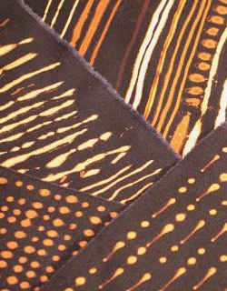
Program szkoleniowy UpTraK
Moduł 3 , Unit 5
4. WZORY WYBIELACZY
KOLOR
W tym procesie pokażemy Ci, jak używać wybielacza do obróbki tkaniny. Użyj jednocześnie próbki materiału naturalnego i syntetycznego, aby porównać rezultaty.
Materiał: co najmniej dwie próbki tkanin: jedna z materiału naturalnego + jedna syntetyczna lub mieszana; rękawice ochronne; wybielacz; pędzel
Metoda:
Ułóż próbki obok siebie na tekturowym podłożu.
Załóż rękawice ochronne i wlej pół szklanki wybielacza do pojemnika.
Narysuj wzory lub dowolne motywy według własnego wyboru na różnych próbkach - możesz najpierw naszkicować je ołówkiem lub kredą albo od razu zrobić to samo, używając pędzla i wybielacza jako tuszu.
Wyniki będą widoczne po kilku minutach.
www.fashionupproject.com
Wideo
https://www.youtube.com/shorts/0hFqAMv_EOM
Notes:
Unikalna propozycja sprzedaży
13

Slide 14
Program szkoleniowy UpTraK
Moduł 3 , Unit 5
5. POWŁOKA WOSKOWA
WODOODPORNY
Naturalna metoda nadania tkaninie wodoodporności, która nie wymaga stosowania maszyn przemysłowych, jak większość wykończeń wodoodpornych.
Tworzywo: 2 do 4 próbek materiału; perełki z wosku pszczelego (znajdziesz je w sklepach z kosmetykami naturalnymi); pojemnik; kuchenka mikrofalowa lub piecyk; pędzel lub gąbka; suszarka do włosów lub żelazko + blacha do pieczenia
Metoda:
Wyeksponuj próbki tkanin na tekturze.
Rozpuść perełki wosku pszczelego w mikrofalówce lub na kuchence, od czasu do czasu mieszając je drewnianą łyżką.
Za pomocą pędzla lub gąbki nałóż warstwę wosku pszczelego na tkaninę i wysusz ją suszarką do włosów lub żelazkiem, położonym na blasze do pieczenia.
Możesz poeksperymentować, dodając więcej warstw do niektórych próbek i obserwując różne rezultaty.
www.fashionupproject.com
Wideo
https://www.youtube.com/watch?v=A8S4M6-BtJ0
Notes:
Unikalna propozycja sprzedaży
14

Slide 15
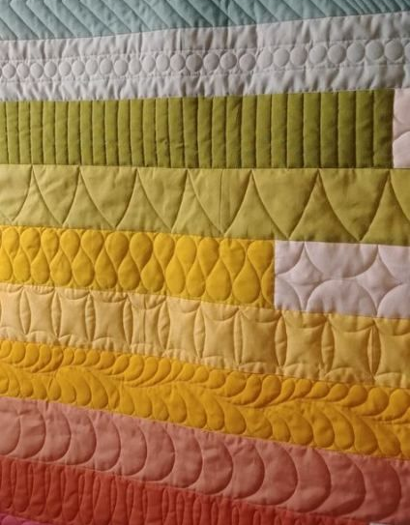
Program szkoleniowy UpTraK
Moduł 3 , Unit 5
6. WSZYTE WZORY
SZYCIE
Tworzenie wzorów na tkaninach za pomocą igły i nici. Polega na wszywaniu różnych rodzajów nici w tkaninę, aby tworzyć geometryczne lub abstrakcyjne motywy, tekstury i elementy wizualne.
Tworzywo: 2 do 4 próbek tkanin z różnych materiałów; nożyczki; nić do szycia; maszyna do szycia
WSKAZÓWKA: działa lepiej na grubszych tkaninach
Metoda:
Zastanówcie się nad projektami dla każdego wzoru – wybierzcie motywy i kolory – w każdym przypadku możecie użyć więcej niż jednego koloru.
Jeśli zachodzi taka potrzeba, narysuj wzory na powierzchni tkaniny ołówkiem lub kredą.
Używając maszyny do szycia, przyszyj zaplanowane rysunki do każdego wzoru.
Alternatywnie, możesz wyszyć wzory ręcznie, używając dowolnego ściegu.
www.fashionupproject.com
Wideo
https://www.youtube.com/watch?v=tt2ZaAzHNU8&t=546s
Notes:
Unikalna propozycja sprzedaży
15

Slide 16
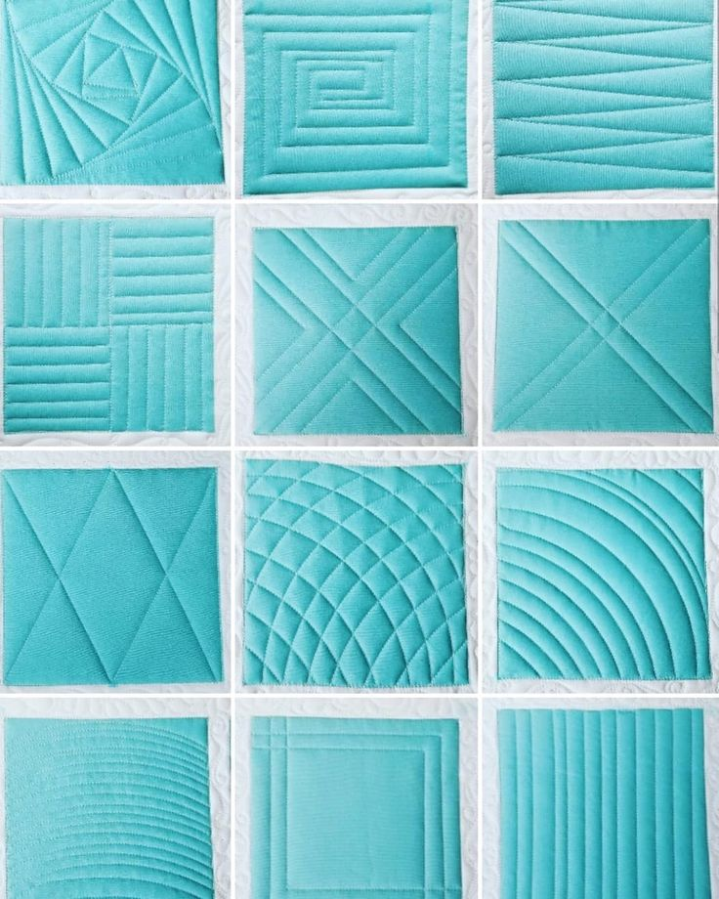
Program szkoleniowy UpTraK
Moduł 3 , Unit 5
7. PIKOWANIE
SZYCIE
Pikowanie to starożytna technika tekstylna. Składa się z dwóch zewnętrznych warstw i jednej izolującej warstwy środkowej zszytych razem.
Tworzywo: 2-3 próbki kołdry, polaru, drakalonu lub ręcznika – dowolnego materiału, który może służyć jako izolacja; po 2 próbki zwykłego materiału na każdą warstwę izolacji; nożyczki; nić do szycia; maszyna do szycia
Metoda:
Wypróbuj różne możliwe kombinacje i wymyśl ciekawe wzory, które możesz stworzyć ze szwów.
Złącz ze sobą trzy warstwy, umieszczając warstwę izolacyjną pośrodku i obie warstwy zewnętrzne prawą stroną na zewnątrz.
Zszyj trzy warstwy ze sobą za pomocą linii równoległych lub ukośnych w jednym kierunku, a następnie w przeciwnym, aby uzyskać kształt kwadratu lub rombu.
Można również szyć wykorzystując artystyczne linie, aby stworzyć niepowtarzalne wzory.
www.fashionupproject.com
Wideo
https://www.youtube.com/watch?v=2Uv5rCcvH4U
Notes:
Unikalna propozycja sprzedaży
16

Slide 17
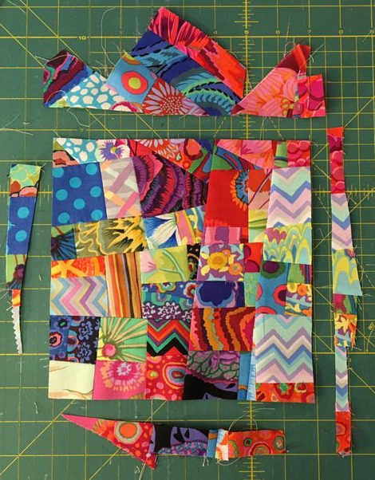
Program szkoleniowy UpTraK
Moduł 3 , Unit 5
8. PATCHWORK
SZYCIE
Jest to bardzo kreatywna technika polegająca na zszywaniu ze sobą kawałków różnych materiałów w celu stworzenia czegoś większego.
Tworzywo: próbki tkanin o wymiarach maks. 5x5 cm i min. 2,5x2,5 cm; nożyczki; nić do szycia; maszyna do szycia; żelazko
WSKAZÓWKA: Działa lepiej, gdy używa się tego samego rodzaju materiałów
Metoda:
Rozłóż wszystkie skrawki na stole i stwórz kombinacje kolorów i kształtów – możesz postawić na standardowe, identyczne kształty geometryczne lub na „szalony wzór” z różnymi kształtami i rozmiarami. Zwróć uwagę na linię słojów próbek, aby upewnić się, że nie zaczną się odkształcać.
Zszyj ze sobą różne próbki materiału, aby uzyskać kwadrat o wymiarach 15x15 cm, a następnie zszyj krawędzie, aby zapobiec pruciu.
Prasuj na lewej stronie, aby szeroko otworzyć wszystkie szwy.
www.fashionupproject.com
Wideo
https://www.youtube.com/watch?v=JoMPTAl0Dkc
Notes:
Unikalna propozycja sprzedaży
17

Slide 18
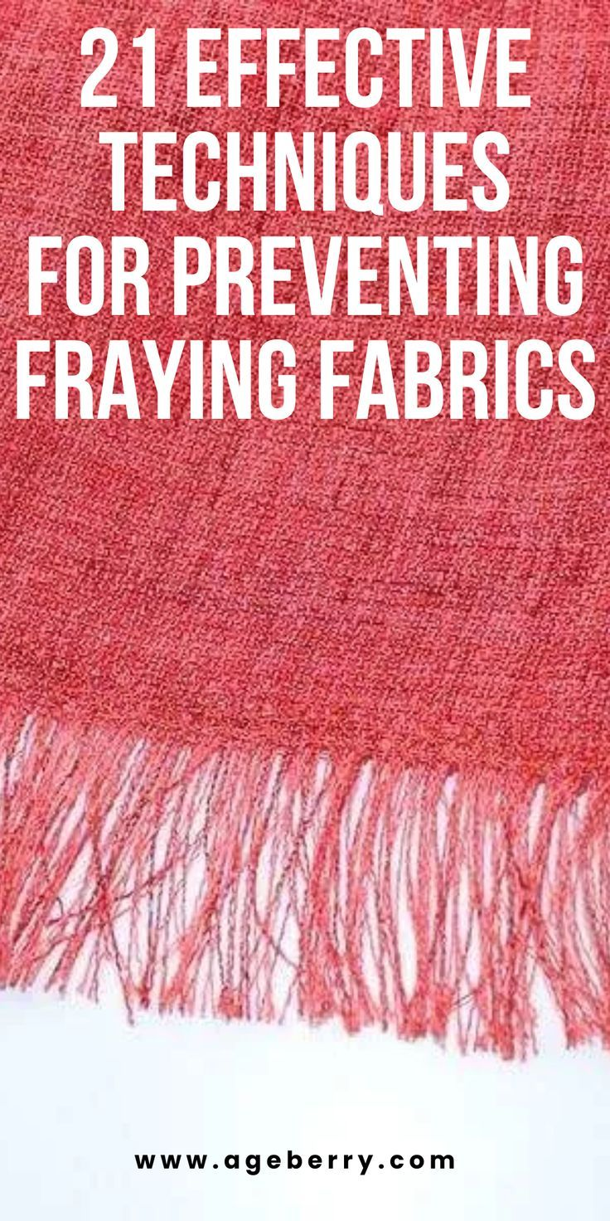
Program szkoleniowy UpTraK
Moduł 3 , Unit 5
9. STRZĘPIENIE KRAWĘDZI
SZYCIE
Do tego wykończenia będziesz musiał użyć tkaniny tkanej, ponieważ jej zasada polega na usunięciu nitek osnowy krawędziowej, pozostawiając nitki wątku z efektem frędzli
Tworzywo: Próbka dżinsu; próbka innego materiału tkanego; nożyczki; szpilka; linijka; nić i maszyna do szycia lub igła do wykończenia
Metoda:
Zaznacz na próbce materiału prostą linię 5 cm nad krawędzią.
Pojedynczo wyciągaj nici wątku palcami lub szpilką, powtarzaj aż do osiągnięcia linii 5 cm.
Aby uzyskać schludny wygląd, przytnij wszelkie dłuższe nitki nożyczkami.
Wykończ krawędź szwem.
Powtórz tę czynność dla każdej próbki.
www.fashionupproject.com
Wideo
https://www.youtube.com/watch?v=epTXqcYG27s
Notes:
Unikalna propozycja sprzedaży
18

Slide 19
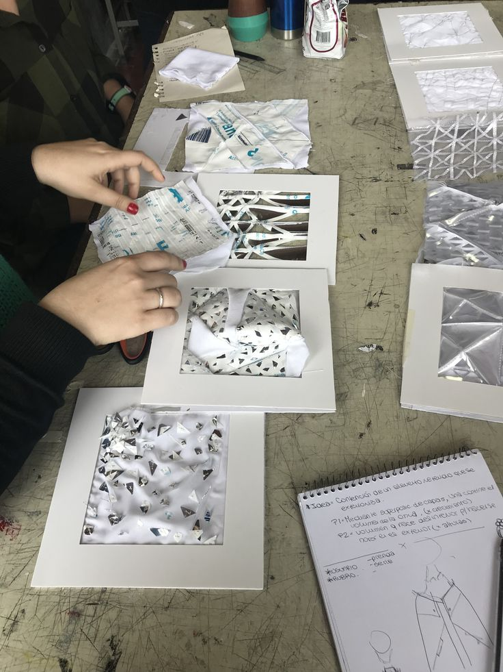
Program szkoleniowy UpTraK
Moduł 3 , Unit 5
10. SKŁADANIE KSIĄŻKI
FINALIZACJA
Tworzywo: Jasne kartki A4 z tektury lub innego twardego papieru; nożyczki, klej lub nić i igła
Metoda:
Przyszyj lub przyklej każdą próbkę do kartek A4, pozostawiając przestrzeń na dole.
Zapisz cechy każdej tkaniny tuż pod próbką: rodzaj materiału, splot i zastosowaną technikę; w razie potrzeby dodaj sekcję komentarzy.
Złóż kartki w segregatorze lub zszyj je ze sobą, aby utworzyć album.
Sięgaj po nią zawsze, gdy zajdzie taka potrzeba.
www.fashionupproject.com
Notes:
Unikalna propozycja sprzedaży
19

Slide 20
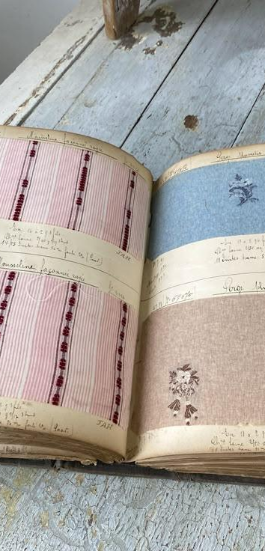
Program szkoleniowy UpTraK
Moduł 3, Unit 5
Podsumowanie Unitu
W tym module mieliście okazję wykorzystać w praktyce wiedzę zdobytą w tym module. Stosując proste metody i proste wskazówki, udało Wam się stworzyć ekologiczny katalog z próbkami wykończeń tekstyliów, zawierający tkaniny poddane przez Was obróbce, zmieniające estetykę i strukturę różnych materiałów. Książka ma służyć jako narzędzie badawcze, z którego będziecie mogli korzystać w przyszłości. Teraz będziecie w stanie zrozumieć procesy stojące za wykończeniami tkanin i zastosować je w małej skali.
www.fashionupproject.com

Slide 21
Program szkoleniowy UpTraK
Moduł 3, Unit 5
  Flint, Indie (2021) Eco Colors: Barwniki botaniczne do pięknych tekstyliów, Murdoch Books
  https://thelostherbs.com/jak-naturalnie-farbować-swoje-codzienne-przedmioty/
  https://www.textileschool.com/
  https://www.thedogwooddyer.com/
  https://clairepassmore.weebly.com/blog/making-use-of-garden-flowers
  https://www.apieceofrainbow.com/make-beeswax-wrap/
  https://abeautifulmess.com/bleach-painting-on-textiles-diy/
  https://craftedincarhartt.wordpress.com/wp-content/uploads/2013/06/diypolkadotjeans6.jpg
Źródła
www.fashionupproject.com

